Slide 1

Présentation du stage chez Tactic shop

Slide 2
Sommaire
Objectifs du Stage
Analyse du besoin
Conception de la base de donnes et de l’application
Développement de l'Interface
Fonctionnalités clés de l’application
Bilan

Slide 3
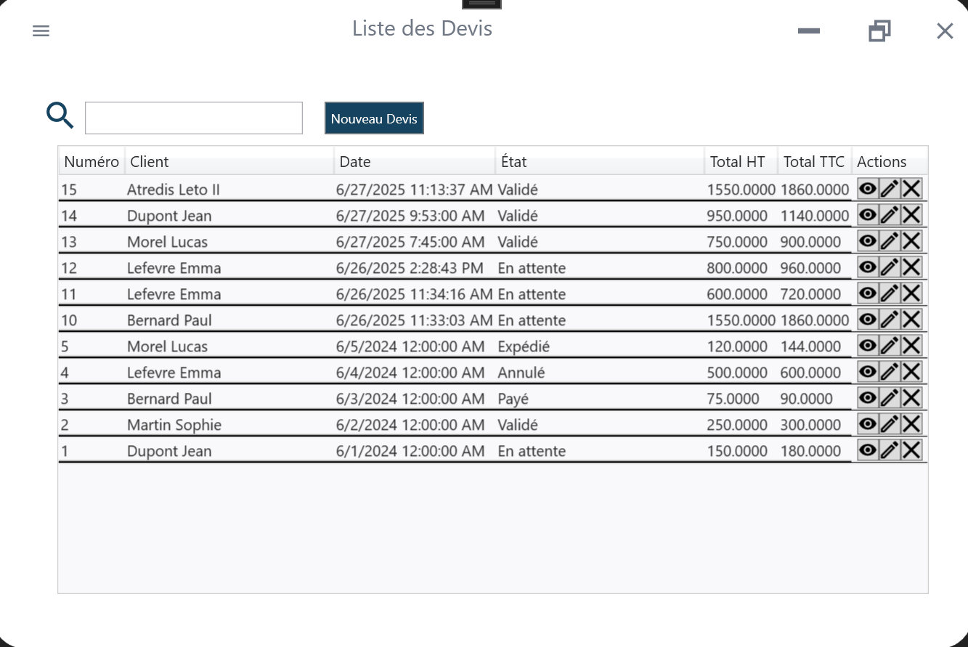
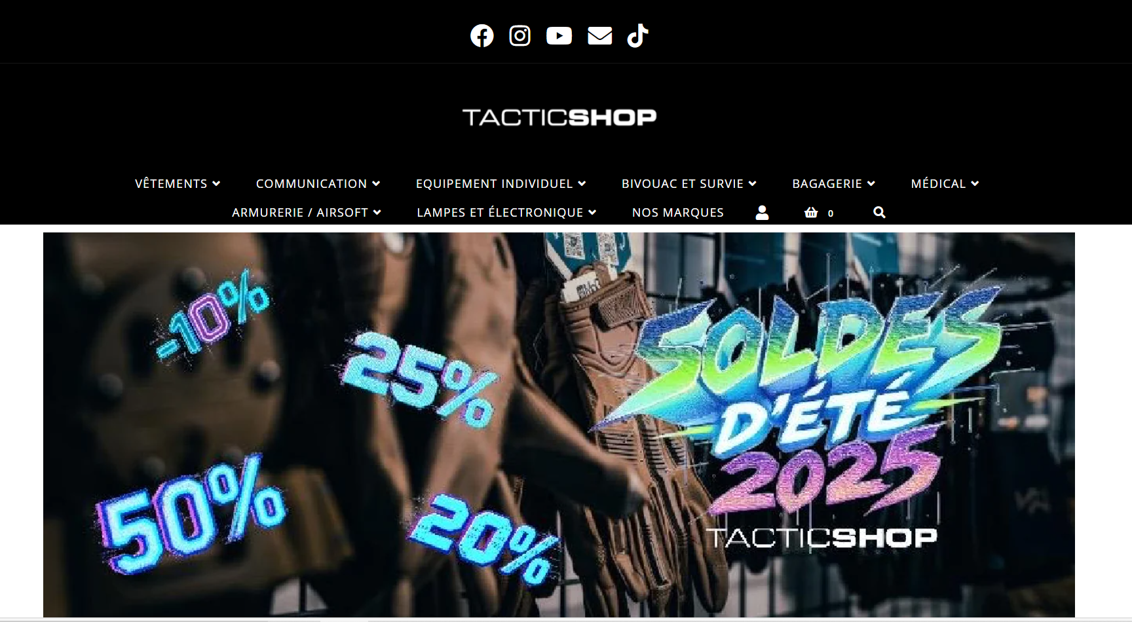
Objectifs du Stage

Slide 4
Analyse du besoin
Pouvoir crée de devis pour des clients
Pouvoir crée des factures à partir de ces devis des clients
Avoir accès au devis créé
Avoir accès au facture créé
Avoir aces a la liste des clients du magasin
Pouvoir ajoutes de clients a la liste

Slide 5
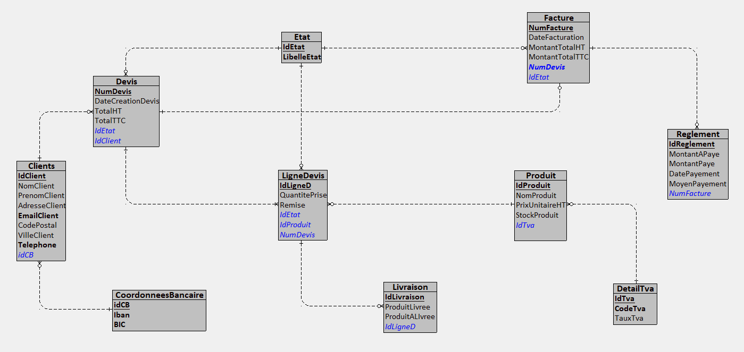
Conception de la base de données
Objectif de la base de données :
Avoir la liste des produit
Avoir une liste de clients
Avoir une liste de devis
Avoir un liste de facture

Slide 6
Modèle Logique de Données

Slide 7
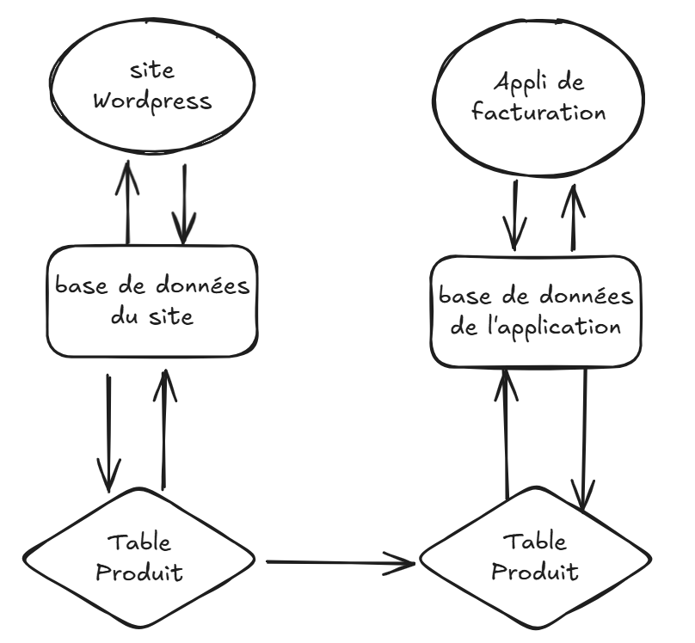
Script PHP

Slide 8
Conception de l’application
Interfaces Utilisateur
Navigation entre les pages.
Formulaires de saisie client/Devis.
Tableau de gestion des factures.
Fonctionnalité de l’application
Création et édition de factures et de devis
Calcul automatique des montants
Génération de PDF
Recherche, tri et filtrage
Sauvegarde et chargement des données

Slide 9
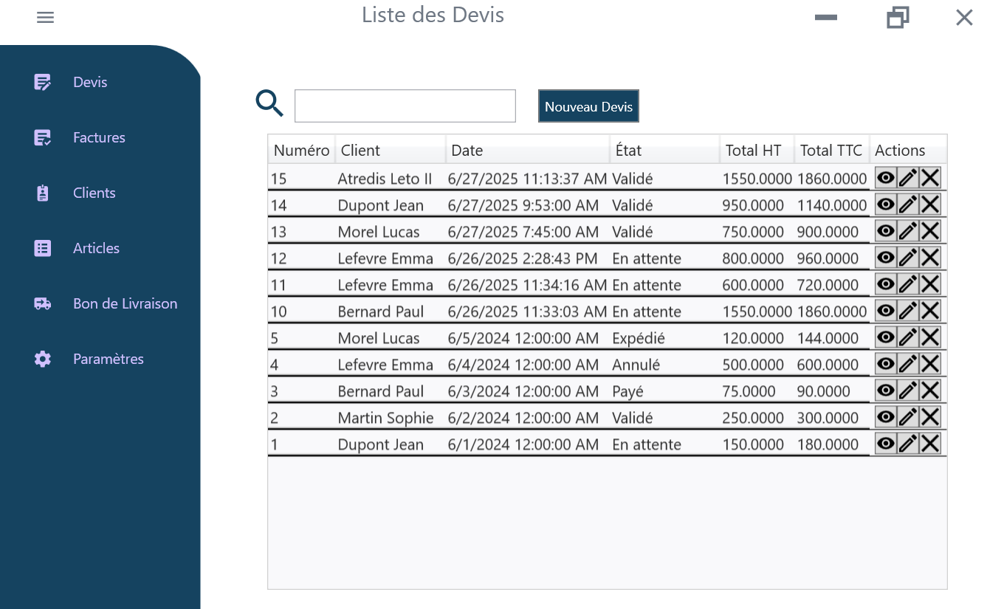
Développement de l'Interface

Slide 10
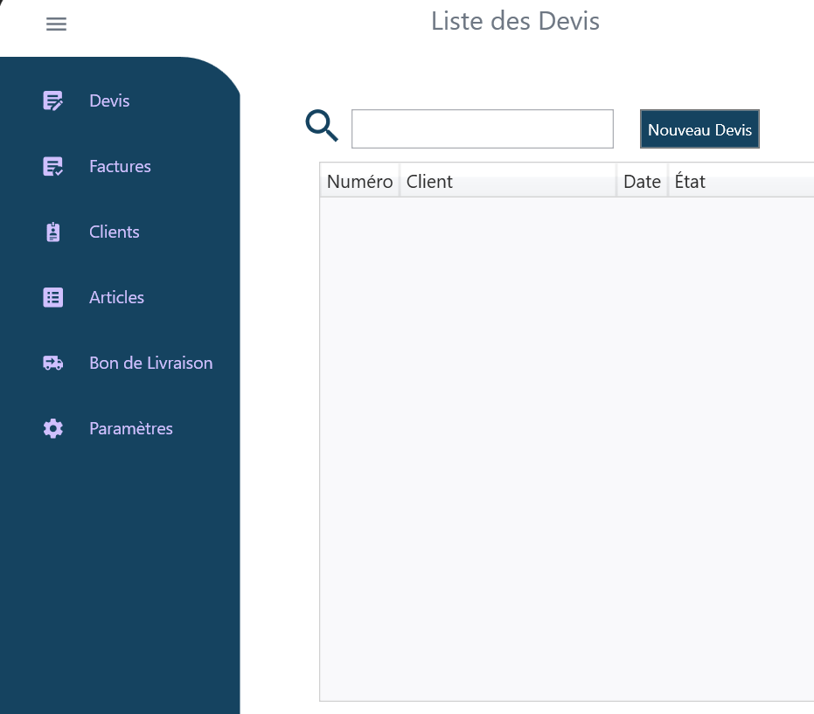
Navigation entre les pages

Slide 11
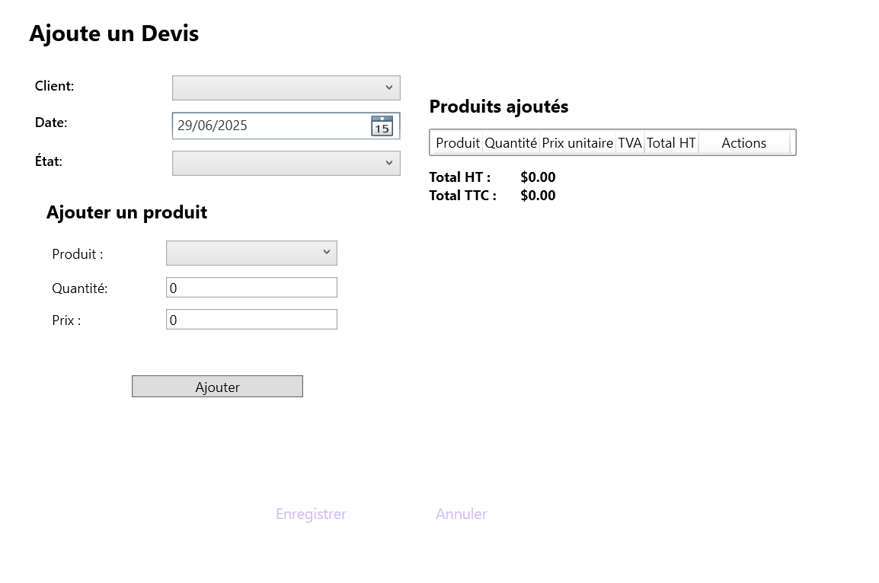
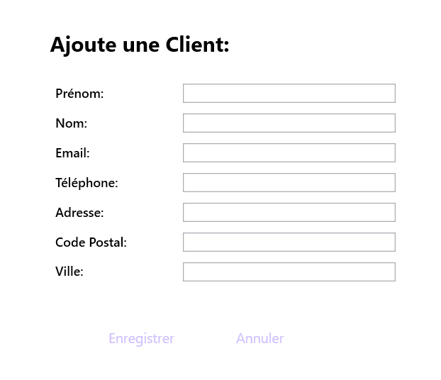
Formulaire de saisie

Slide 12
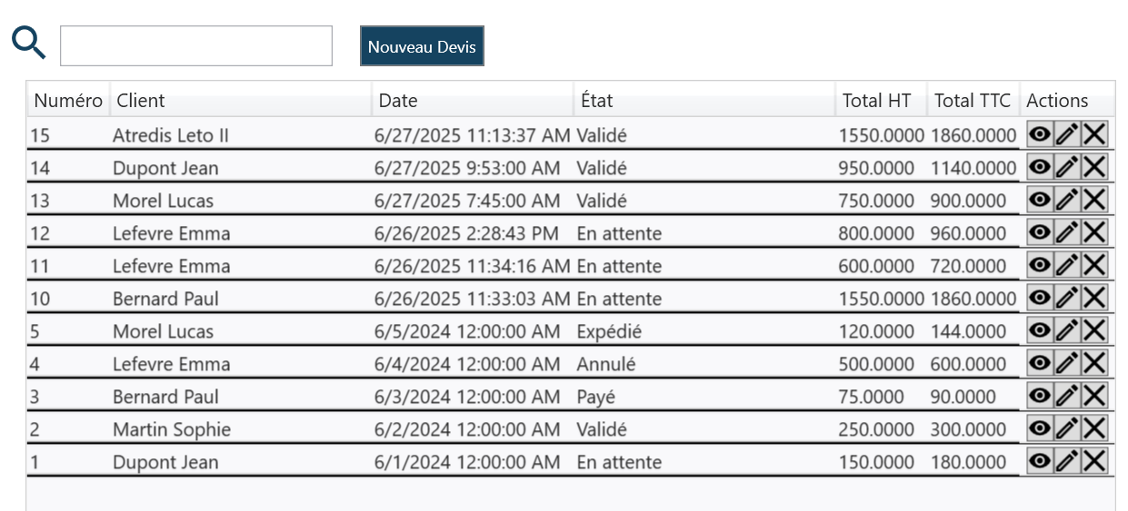
Tableau de gestion

Slide 13
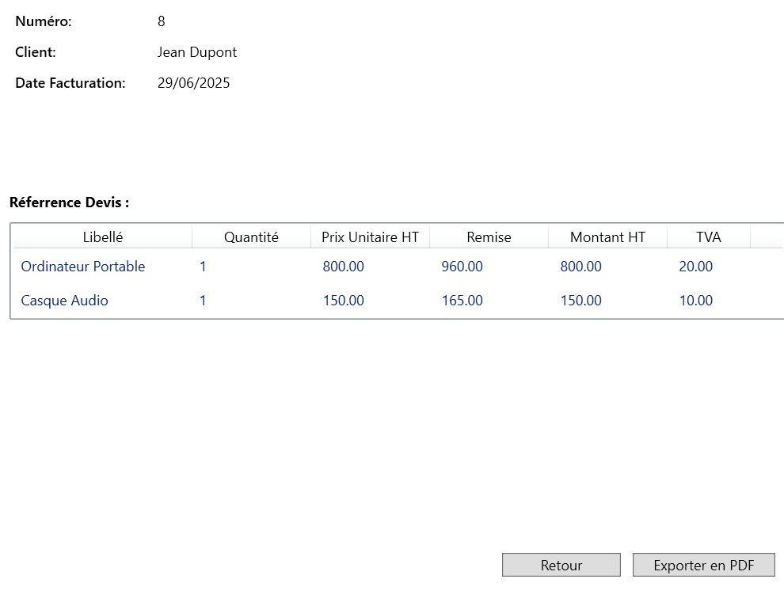
Page Détail d’un facture

Slide 14
Fin
Merci de votre attention !

